Slide 2
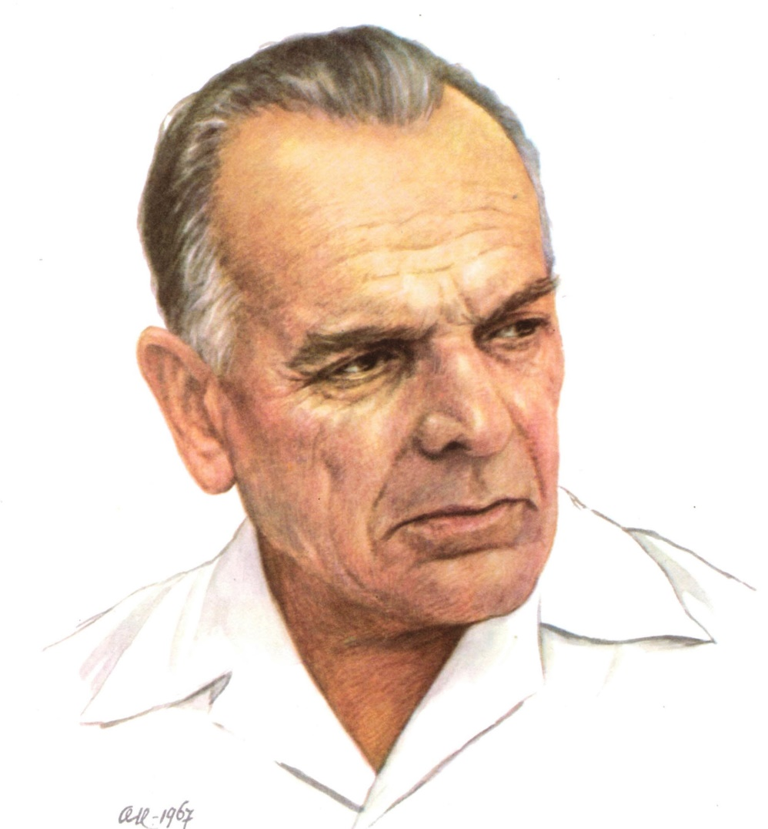
Константин Георгиевич Паустовский
(19 мая 1892, Москва — 14 июля 1968, Москва) русский советский писатель.

Slide 3
Участвовал в гражданской войне (в боях против Петлюры). Первое свое произведение Паустовский напечатал в 1912, профессиональным писателем стал с 1927.

Slide 4
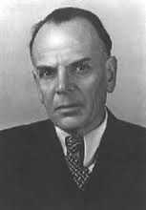

Slide 5
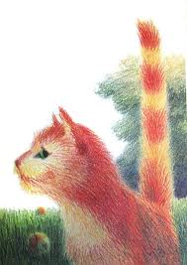

Slide 6
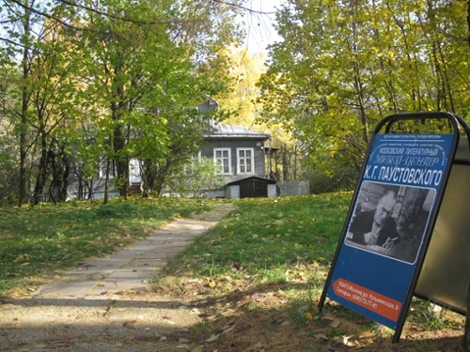
Московский литературный музей-центр К.Паустовского
«Невежество делает человека равнодушным к миру, а равнодушие растет медленно, но необратимо, как раковая опухоль.»
К.Г.Паустовский

Slide 8
Эту птицу каждый знает,
В теплый край не улетает
Эта птица - круглый год
Во дворе у нас живет
И чирикает она
Громко с самого утра:
- Просыпайтесь поскорей.
Всех торопит…
(ВОРОБЕЙ)

Slide 9
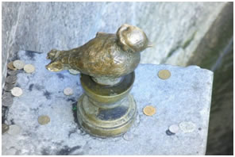
КОГДА ТАК ГОВОРЯТ?
-СЛОВО – НЕ ВОРОБЕЙ, ВЫЛЕТИТ НЕ ПОЙМАЕШЬ.
- МОЛОДОЙ ВОРОБЕЙ УЧИТСЯ ЧИРИКАТЬ У СТАРОГО.
- СТРЕЛЯТЬ ИЗ ПУШКИ ПО ВОРОБЬЯМ.
- САМ С ВОРОБЬЯ, А СЕРДЦЕ С КОШКУ.
- СТАРОГО ВОРОБЬЯ НА МЯКИНЕ
НЕ ПРОВЕДЕШЬ.
Памятник Чижику

Slide 11
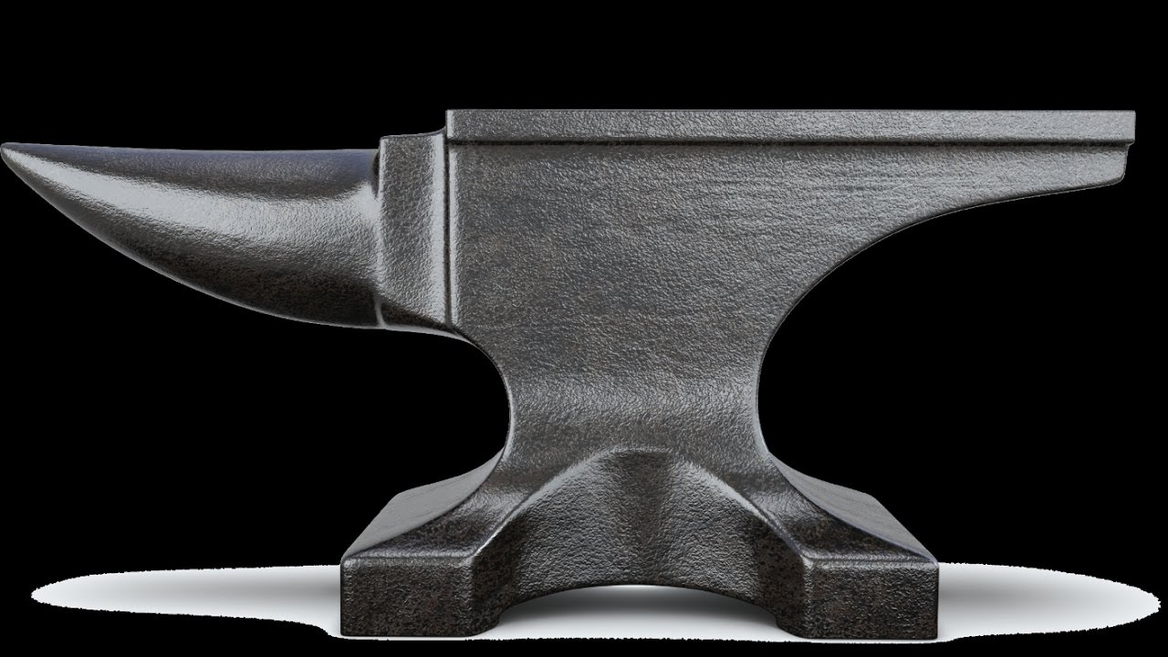
наковальня

Slide 12
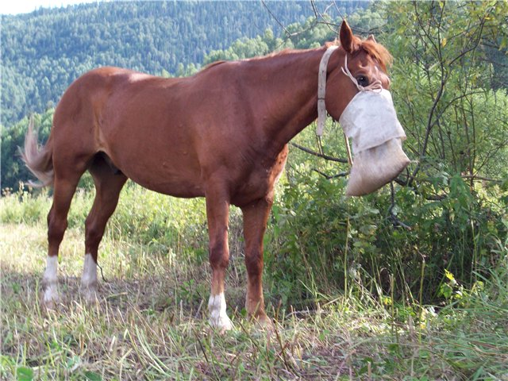
Лошадиная торба

Slide 13
КАПЕЛЬДИНЕР - служитель при театре, проверяющий входные билеты.

Slide 14
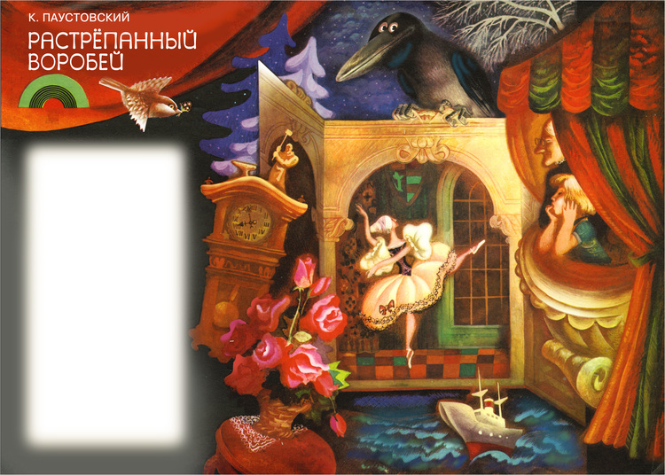
РАСТРЁПАННЫЙ ВОРОБЕЙ

